Slide 1

ทำความรู้จักเชื้อเอชไอวี (HIV) (ไวรัสภูมิคุ้มกันบกพร่องในคน)

Slide 2

วันนี้เราจะพูดเกี่ยวกับ
ความรู้พื้นฐานเกี่ยวกับเชื้อเอชไอวี: สิ่งที่คุณจำเป็นต้องทราบ
การตรวจและการรักษา: การควบคุมสุขภาพของคุณ
การป้องกันเชื้อเอชไอวี: ขั้นตอนที่คุณสามารถใช้เพื่อป้องกันตัวเอง
การเข้าใจและการทำลายการตีตราเกี่ยวกับเชื้อเอชไอวี
การแบ่งปัน สถานะเชื้อเอชไอวีของคุณ: สิ่งที่ต้องพิจารณา
การค้นหา ความช่วยเหลือและการสนับสนุนสำหรับเชื้อเอชไอวี

Slide 3

เชื้อเอชไอวี (HIV) คืออะไร?
เชื้อเอชไอวีโจมตีระบบภูมิคุ้มกันของคุณ
ระบบภูมิคุ้มกันปกป้องร่างกายของคุณจากโรคต่าง ๆ
เอชไอวีสามารถนำไปสู่ความเจ็บป่วยรุนแรงได้หากไม่ได้รับการรักษา

Slide 4

เชื้อเอชไอวี (HIV) และโรคเอดส์ (AIDS) คืออย่างเดียวกันหรือไม่?
ทั้งสองแตกต่างกัน
โรคเอดส์ (AIDS) มาจากคำว่าโรคภูมิคุ้มกันบกพร่อง (Acquired Immune Deficiency Syndrome)
โรคเอดส์คือเมื่อระบบภูมิคุ้มกันเสียหายมาก
โรคเอดส์ทำให้คุณเจ็บป่วยมาก
ปราศจากการรักษา เชื้อเอชไอวีอาจทำให้เป็นโรคเอดส์ได้

Slide 5
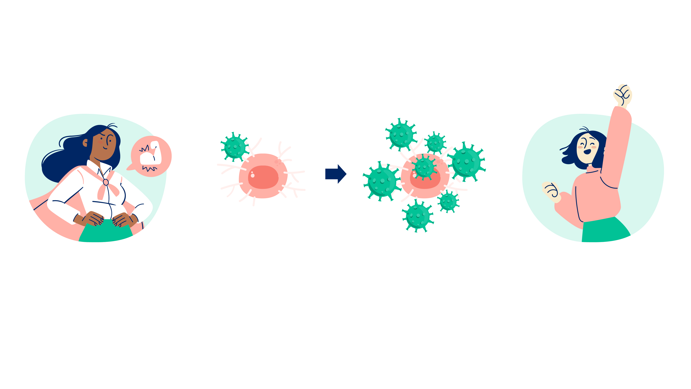
เชื้อเอชไอวีส่งผลกระทบต่อร่างกายของคุณอย่างไร?
ระบบภูมิคุ้มกันของคุณป้องกันคุณจากการติดเชื้อและทำให้คุณมีสุขภาพดี
เชื้อเอชไอวีโจมตีเซลล์ในระบบภูมิคุ้มกันของคุณ (เซลล์ CD4) ซึ่งช่วยต่อสู้เชื้อโรค
หากปราศจากการรักษา เชื้อเอชไอวีจะทำให้ระบบภูมิคุ้มกันอ่อนแอลงและนำไปสู่การเป็นโรคเอดส์ได้
เมื่อได้รับการรักษา เชื้อเอชไอวีจะถูกควบคุมและระบบภูมิคุ้มกันจะแข็งแรง

Slide 6
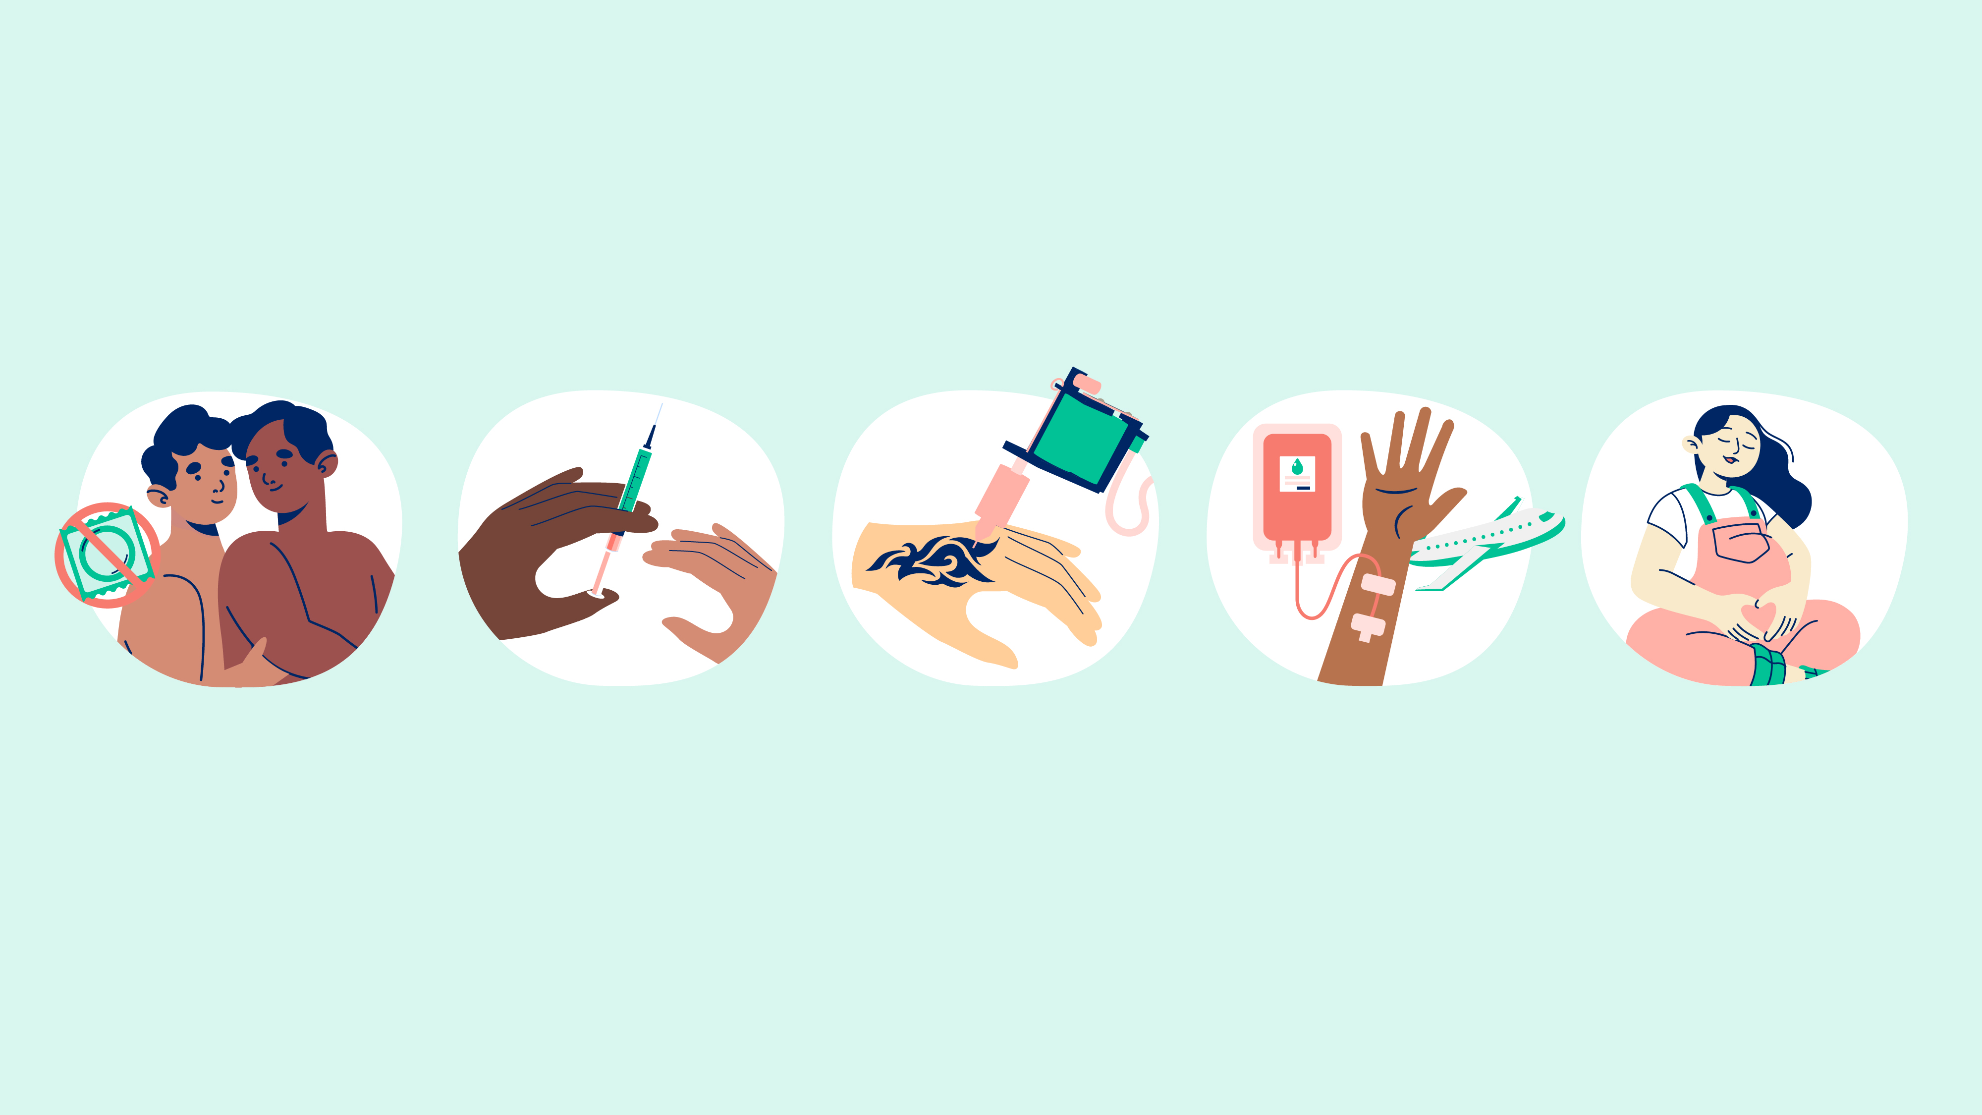
คุณได้รับเชื้อเอชไอวีมาอย่างไร?
HIV พบได้ในของเหลวในร่างกาย เช่น เลือด น้ำนม น้ำอสุจิ และของเหลวในช่องคลอด
เชื้อเอชไอวีถูกส่งต่อเมื่อของเหลวในร่างกายจากผู้ติดเชื้อเข้าสู่ร่างกายของคนอีกคนหนึ่ง
การมีเพศสัมพันธ์โดยปราศจากถุงยางอนามัย
การใช้เข็มและอุปกรณ์อย่างอื่นที่ใช้ในการฉีดยาร่วมกับคนอื่น
การเจาะหรือสักร่างกายด้วยอุปกรณ์ที่ไม่ผ่านการฆ่าเชื้อ
การให้เลือดหรือกระบวนการทางการแพทย์ที่ไม่ผ่านการฆ่าเชื้อซึ่งกระทำในบางประเทศ
จากมารดาซึ่งเป็นผู้ติดเชื้อเอชไอวีไปสู่ลูกระหว่างการตั้งครรภ์ การคลอดหรือการให้นม

Slide 7
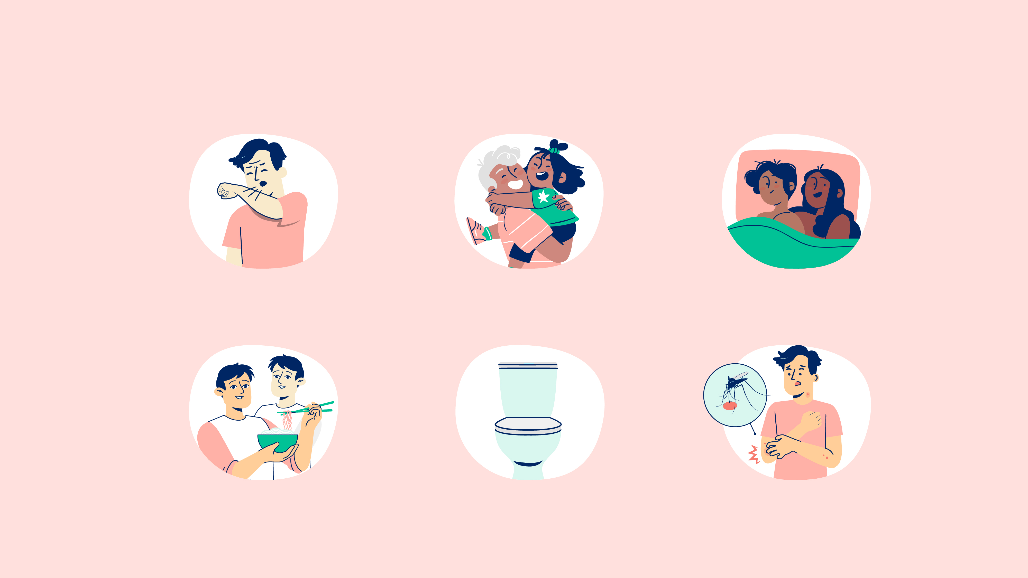
คุณไม่สามารถติดเชื้อเอชไอวีจาก
การไอหรือจาม
การจูบ กอดหรือร้องไห้
การใช้เตียงนอนร่วมกับคนที่ติดเชื้อเอชไอวี
การรับประทานอาหารร่วมกับ
คนที่ติดเชื้อเอชไอวี
การใช้ห้องส้วม ห้องน้ำและน้ำฝักบัว
ร่วมกับคนที่ติดเชื้อเอชไอวี
การถูกยุงหรือแมลงอย่างอื่นกัดต่อย

Slide 8

อาการของเชื้อเอชไอวีเป็นอย่างไร?
อาการเริ่มแรกอาจเหมือนกับไข้หวัดและรวมถึง
คลื่นไส้
ความอ่อนเพลีย
อาการต่อมาอาจรวมถึง
การเจ็บและปวด
มีไข้
เหงื่อออกเวลานอนกลางคืน
มีผื่นบนผิวหนัง
คุณอาจไม่มีอาการใด ๆ เมื่อคุณแรกติดเชื้อเอชไอวี

Slide 9

การตรวจหาเชื้อเอชไอวี
การตรวจเลือด
การตรวจเลือดจากปลายนิ้ว
การตรวจเลือด (แอนติบอดี) หาเชื้อเอชไอวี
ตัวอย่างเลือดเล็กน้อย ตัวอย่างถูกส่งไปตรวจในห้องปฏิบัติการ ผลการตรวจในเวลา 1-3 วันแสดงว่าคุณติดเชื้อ เอชไอวีหรือไม่
แพทย์ของคุณ คลินิกสุขภาพทางเพศ ศูนย์วางแผนครอบครัว
การตรวจหาเชื้อ เอชไอวีแบบรวดเร็ว | การตรวจจากหยดเลือดแห้ง (DBS) |  | ชุดตรวจเอชไอวีด้วยตัวเอง MyTest
หยดเลือดจากนิ้วที่พยาบาลเจาะไป ผลการตรวจพร้อมในเวลา 30 นาที | หยดเลือดจากนิ้วมือของคุณบนแผ่นการ์ดตัวอย่าง (เจาะเอง) ตัวอย่างถูกส่งไปตรวจในห้องปฏิบัติการ ผลการตรวจในหนึ่งสัปดาห์ |  | หยดเลือดจากนิ้วมือของคุณบนแผ่นการ์ดตัวอย่าง (เจาะเอง) ผลการตรวจพร้อมในเวลา 15 นาที
ที่คลินิก a[TEST] | ชุดตรวจด้วยตนเองสั่งทางออนไลน์และส่งไปที่ที่อยู่ของคุณ |  | ลงทะเบียนทางออนไลน์และรับชุดตรวจได้จากตู้จำหน่ายสินค้าอัตโนมัติ

Slide 10

ใครควรได้รับการตรวจ?
คุณควรได้รับการตรวจ หากคุณ
เป็นผู้ชายที่มีเพศสัมพันธ์กับผู้ชายคนอื่น
เคยมีคู่นอนมากกว่าหนึ่งคนและคุณไม่ใช้ถุงยางอนามัยเสมอ
มีคู่ที่มีชีวิตอยู่กับเชื้อเอชไอวี
มีคู่ที่มีชีวิตที่อยู่กับเชื้อเอชไอวีและต้องการจะมีบุตร
เคยใช้เข็มและอุปกรณ์อย่างอื่นที่ใช้ในการฉีดยาหรือสเตียรอยด์ร่วมกับคนอื่น
เคยฉีดยา สัก เจาะ มีกระบวนการทางทันตกรรมหรือทางการแพทย์ในต่างประเทศ

Slide 11

อะไรคือการรักษาสำหรับ
การติดเชื้อเอชไอวี
การติดเชื้อเอชไอวีรักษาได้ด้วยยาที่เรียกว่ายาต้านไวรัสเอชไอวี (ARVs)
การรักษาการติดเชื้อเอชไอวีมีประสิทธิภาพมากและตลอดชีวิต
ยิ่งคุณได้รับการรักษาการติดเอชไอวีเร็ว ก็ยิ่งดีสำหรับสุขภาพของคุณ

Slide 12
การรักษาการติดเชื้อเอชไอวีทำงานอย่างไร?
ไวรัลโหลดที่ไม่สามารถตรวจพบ
การรักษาการติดเชื้อเอชไอวี
หยุดยั้งไวรัสจากการทำลายระบบภูมิคุ้มกันของคุณด้วยการลดปริมาณเชื้อไวรัสในเลือดของคุณ (ไวรัลโหลด)
ไวรัลโหลดจะบอกว่าคุณมีเชื้อเอชไอวีในเลือดของคุณมากแค่ไหน
คุณจำเป็นต้องได้รับการรักษาอย่างสม่ำเสมอเพื่อลดไวรัลโหลดของคุณ
ระดับที่สามารถตรวจพบ
ระดับที่ไม่สามารถตรวจพบ
ไวรัลโหลดที่ตรวจไม่พบหมายความว่าคุณไม่สามารถส่งต่อเชื้อเอชไอวีให้ผู้อื่นได้
ไวรัลโหลด ก่อนการรักษาด้วยยาต้านไวรัส
ไวรัลโหลด หลังการรักษาด้วยยาต้านไวรัส

Slide 13

คุณสามารถป้องกันตนเองจากการติดเชื้อเอชไอวีได้อย่างไร
ถุงยางอนามัย และสารหล่อลื่นสูตรน้ำ - ป้องกันคุณและผู้อื่นจากเชื้อเอชไอวี
ยา PrEP (ยาที่ใช้ต้านไวรัสแก่ผู้ที่ยังไม่ติดเชื้อเอชไอวีก่อนมีการสัมผัสที่เสี่ยงต่อการติดเชื้อ ) - การรักษาเชื้อเอชไอวีเพื่อป้องกันตัวคุณเองจากการติดเชื้อเอชไอวี
ยา PEP (ยาป้องกันการติดเชื้อไวรัสเอชไอวีที่ทานหลังจากมีความเสี่ยงที่จะติดเชื้อ) – การรักษาเชื้อเอชไอวีที่คุณทานหลังจากที่คุณอาจได้มีการสัมผัสกับเชื้อเอชไอวีมาแล้ว เพื่อช่วยป้องกันไม่ให้คุณติดเชื้อ
ใช้อุปกรณ์ที่สะอาดในการฉีดยา (อย่าใช้เข็มฉีดยาร่วมกัน)
ตรวจหาเชื้อเอชไอวีอย่างสม่ำเสมอ

Slide 14

การเข้าใจการตีตราเกี่ยวกับเชื้อเอชไอวี
การตีตราส่งผลต่อผู้อยู่ร่วมกับเชื้อเอชไอวี โดยเฉพาะในความสัมพันธ์ เพศและลักษณะทางเพศ
คนจำนวนมากที่อยู่ร่วมกับเชื้อเอชไอวีได้รับผลกระทบจากการตีตราเนื่องจาก
การสันนิษฐานว่าพวกเขาติดเชื้อเอชไอวีมาได้อย่างไร
พฤติกรรมต่าง ๆ ที่เกี่ยวข้องกับเชื้อเอชไอวี
การสันนิษฐานเหล่านี้สามารถมีอิทธิพลต่อความเต็มใจของคนที่จะเปิดเผยเชื้อเอชไอวีของพวกเขาได้
การตีตราก่อให้เกิดอุปสรรคในการดูแลสุขภาพและความช่วยเหลือ

Slide 15

บอกใครและ
ไม่บอกใคร
ถามแพทย์ของคุณเกี่ยวกับขั้นตอนในการป้องกันตัวคุณและคู่นอนของคุณ
ในนิวเซาท์เวลส์ คุณไม่จำเป็นต้องบอกใครว่าคุณติดเชื้อเอชไอวีก่อนมีเพศสัมพันธ์ ตราบเท่าที่คุณมี 'การระมัดระวังตามสมควร'
การระมัดระวังตามสมควรรวมถึง
การใช้ถุงยางอนามัย
การมีไวรัลโหลดที่ไม่สามารถตรวจพบได้ (จากการได้ทานยารักษาเชื้อเอชไอวี)
ทำให้แน่ใจว่าคู่นอนของคุณทานยา PrEP

Slide 16

ไปรับความช่วยเหลือได้ที่ไหน
Multicultural HIV and Hepatitis Service (บริการด้าน HIV และไวรัสตับอักเสบพหุวัฒนธรรม) - www.mhahs.org.au | (02) 9515 1234 | Forest Lodge
ACON - www.acon.org.au | 1800 063 060 | Surry Hills
(02) 4962 7700 | Newcastle | (02) 6622 1555 | Lismore
Positive Life NSW (ชีวิตเชิงบวก นิวเซาท์เวลส์) www.positivelife.org.au | 1800 245 677 | Surry Hills
Pozhet (Heterosexual HIV Service NSW) (บริการด้านเชื้อเอชไอวีสำหรับรักต่างเพศแห่งนิวเซาท์เวลส์) - www.pozhet.org.au| Forest Lodge
Sexual Health InfoLink www.shil.nsw.gov.au | 1800 451 624
Bobby Goldsmith Foundation มูลนิธิบ็อบบี้ โกลด์สมิท (BGF) www.bgf.org.au | (02) 9283 8666 | Darlinghurst and Parramatta
HIV/AIDS Legal Centre (HALC) ศูนย์กฎหมายด้านโรคเอชไอวี/เอดส์ (HALC) www.halc.org.au | (02) 9492 6540 | Surry Hills
Sex Workers Outreach Project | www.swop.org.au | (02) 9184 9466

Slide 17
ความช่วยเหลือเป็นภาษาไทย
หากคุณจำเป็นต้องได้รับความช่วยเหลือเพื่อพูดคุยกับแพทย์หรือผู้ให้บริการด้านสุขภาพเป็นภาษาของคุณ
โทรบริการแปลและล่าม (TIS) หมายเลข 13 14 50
บริการนี้ให้ฟรีและเป็นความลับ
ขอให้พนักงานรับโทรศัพท์จองล่ามฟรีให้คุณ
17

Slide 18

วันนี้เราเรียนรู้อะไรบ้าง
ถูกหรือผิด
คุณสามารถติดเชื้อเอชไอวีได้จากการใช้ห้องส้วมร่วมกับคนที่มีเชื้อเอชไอวี
คุณสามารถติดเชื้อเอชไอวีได้จากการถูกยุงกัด
คนที่มีเชื้อเอชไอวีที่ไม่สามารถตรวจพบไวรัลโหลดไม่สามารถส่งต่อไวรัสเอชไอวีให้คนอื่นได้
คุณสามารถติดเชื้อเอชไอวีได้จากการจูบคนที่มีเชื้อเอชไอวีเป็นบวก
คนที่มีเชื้อเอชไอวีที่รับการรักษาสามารถมีชีวิตอยู่ได้ยืนยาวและมีสุขภาพดี
เราสามารถป้องกันเชื้อเอชไอวีได้โดยการใช้ถุงยางอนามัยหรือทานยา PrEP

Slide 19

ข้อความสำคัญสำหรับนำกลับไป
วิธีเดียวที่จะทราบว่าคุณมีเชื้อเอชไอวีหรือไม่คือโดยการตรวจ
การตรวจหาเชื้อเอชไอวีอย่างสม่ำเสมอเป็นสิ่งสำคัญ
เชื้อเอชไอวีสามารถจัดการได้อย่างมีประสิทธิภาพด้วยการรักษา
การเริ่มต้นการรักษาแต่เนิ่น ๆ เป็นสิ่งสำคัญมากสำหรับสุขภาพของคุณ
ปฏิบัติตามการรักษาของคุณให้ตรงตามที่กำหนดไว้อย่างเคร่งครัด
หากคุณต้องการความช่วยเหลือหรือเผชิญกับการเลือกปฏิบัติ ให้แสวงหาบริการให้คำแนะนำและความช่วยเหลือทางกฎหมาย

Slide 20

คำถาม?

Slide 21

August 2025
พัฒนาโดย หน่วยบริการหลาก
วัฒนธรรมด้านเชื้อเอชไอ
วีและโรคตับอักเสบ
(MHAHS) แห่งนิวเซาท์เวลส์
(MHAHS) mhahs.org.au

